Slide 1
Ma compagne la solitude MAEEB
Samedi 9 avril 2011
Gilles Squelard – AIGS & ULG

Slide 2
Remerciements

Slide 3
Solitude : définition
Solitude
Etat ou situation d’une personne qui est seule de façon durable ou momentanée (fait objectivable) = isolement physique ou social
Vécu existentiel, sentiment éprouvé par une personne qui se sent seule, abandonnée, s’accompagnant d’émotions telles que l’angoisse ou l’anxiété (état interne non observable)

Slide 4
Solitude et isolement
Solitude
Distinction solitude subjective et solitude objective
Dimension multiple
Personnes seules ou isolées n’éprouvent pas systématiquement un sentiment de solitude
La solitude peut être ressentie par des personnes bien entourées ou qui entretiennent des contacts sociaux réguliers

Slide 5
Quelques données démographiques
Isolement: 50% des femmes de plus de 65 ans et 25% des hommes
Dissolutions maritales & surmortalité masculine
Diminution natalité
Personnes âgées se sentent moins seules que les plus jeunes et les adultes (adolescents plus vulnérables)
Solitude touche donc toutes les tranches d’âge

Slide 6
Question
Qu’est-ce qui contribue au fait qu’aujourd’hui nos aînés sont isolés ou se sentent seuls, éprouvent de la solitude? Quels sont les facteurs favorisant l’isolement et la solitude?
Facteurs sociétaux
Politique
Démographie
Représentations sociales
Facteurs individuels

Slide 7
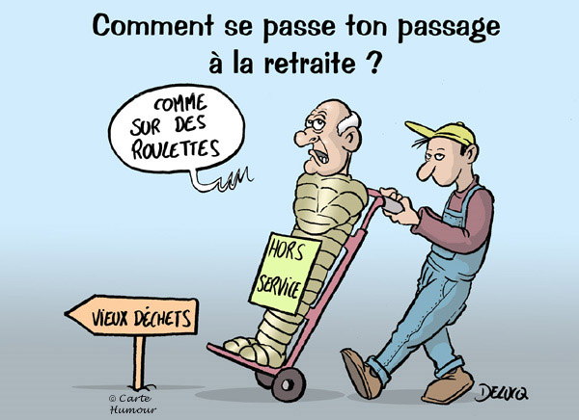
Solitude et facteurs sociétaux
Effets néfastes des politiques du troisième âge:
Retraite : exclusion du rôle et du statut d’actif (« personnes dépendantes économiquement ») – perte d’un rôle et d’un réseau social parfois contre volonté - inégalités sociales

Slide 8
Solitude et facteurs sociétaux
Effets néfastes des politiques du troisième âge:
Retraite : exclusion du rôle et du statut d’actif (« personnes dépendantes économiquement ») – perte d’un rôle et d’un réseau social parfois contre volonté - inégalités sociales
Retraite anticipée: implications clinique et sanitaire
Hétérotopie : développement MR/MRS, résidences services
Rassemblement d’individus appartenant à une même catégorie: isolement vis-à-vis des autres catégories de la population et diminution de la participation citoyenne

Slide 9
Solitude et facteurs sociétaux
Effets néfastes des politiques du troisième âge:
Politique de maintien à domicile: peuvent contribuer à renforcer la dépendance et la ségrégation sociale
MAIS politiques ont également amené des grandes améliorations au niveau de la qualité de vie de nos aînés

Slide 10
Solitude et facteurs sociétaux
Conséquences de nouveaux comportements démographiques
Mouvements migratoires internes et externes avec développement de moyens de locomotion: morcellement du réseau social
Evolution des structures familiales: plus grande indépendance entre générations
Diminution de la natalité

Slide 11
Solitude et facteurs sociétaux
Représentations sociales
Discours sociaux orientés vers la jeunesse, la beauté, la performance et l’activisme ont tendance à rejeter la vieillesse
Stéréotypes sociaux peuvent conduire ou conforter les sentiments de mise à l’écart, d’exclusion et de rejet

Slide 12
Solitude et facteurs individuels
Incapacités fonctionnelles
Niveau d’autonomie
Niveau socio-économique
Situation familiale (veuvage, célibat)
Satisfaction conjugale
Nature du soutien social
Qualité de la relation avec l’entourage
Sexe (femme éprouvent plus souvent un sentiment de solitude)
Situation géographique

Slide 13
Créer du lien social
Développement d’activités socialisantes
Maisons intergénérationnelles
Plan de cohésion sociale (santé, logement, insertion socio-professionnelles, lien social)
MR/MRS: activités à l’extérieur, activités dans la résidence ouvertes au public « journée porte ouverte », espaces d’accueil pour les familles des résidents, activités destinées à créer du lien entre les résidents
Centre d’accueil de jour
Clubs de pensionné
Développement d’activités adaptées (gymnastique douce…)
Activités de bénévolats
Accueil familial pour aînés

Slide 14
Créer du lien social
Bien être économique
Retraite
Possibilité cumul allocation de retraite et activité professionnelle
Avantages sociaux (TEC, train, tarifs préférentiels dans les musées, etc…)

Slide 15
Créer du lien social
Responsabilité individuelle
Nos attitudes et nos actions peuvent contribuer à créer du lien social
Emission de comportements (manifester de l’intérêt, de l’empathie, favoriser la mobilité, contacts sociaux) visant l’entourage familial et le voisinage
Participer à des activités collectives destinées à créer du lien

Slide 16
Merci de votre attention

